Slide 1

NÁZEV ŠKOLY: Střední odborné učiliště a Základní škola
AUTOR: Bc. Jarmila Šneberková
NÁZEV: VY_32_INOVACE_20_Připojitelná zařízení počítače-pracovní list
TÉMA SADY: Hardware
DATUM: 24. 08. 2011
ČÍSLO PROJEKTU: CZ.1.07/1.4.00/21.0477
ANOTACE: Materiál je určen pro žáky 4. ročníku praktické školy, jako prezentace.

Slide 2
ODPOVĚZ NA OTÁZKY
Co patří do připojitelných zařízení počítače? ----------------------------------------------------------------------------------------------------------
Jaké typy tiskáren rozeznáváme?
----------------------------------------------------------------
3. Jaké funkce v sobě skrývá multifunkční zařízení? ---------------------------------------------------
4. Máš některé z připojitelných zařízení doma? ------------------------------------------------------

Slide 3

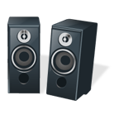

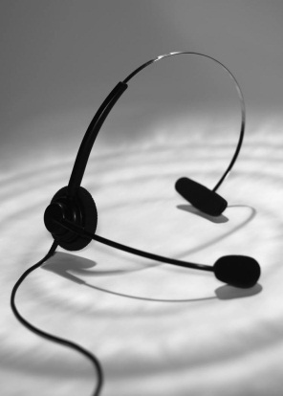
SPOJ OBRÁZEK SE SPRÁVNÝM NÁZVEM
fotoaparát reproduktor tiskárna modem mikrofon

Slide 4
SPOJ SPRÁVNÉ ČÁSTI VĚT
Tiskárna slouží
Skener může být
Některé modemy umožňují
Webkamera je umístěna na
Mikrofon nahrává
Dataprojektor promítá
Laserová tiskárna
- plošný nebo tužkový
- k vytištění dokumentu
- monitoru
- bezdrátové připojení
- tiskne přesně a kvalitně
- obsah monitoru počítače
- zvuk do počítače

Slide 5
Použité zdroje:
vlastní zdroje
http://office.microsoft.com – kliparty

